Slide 1


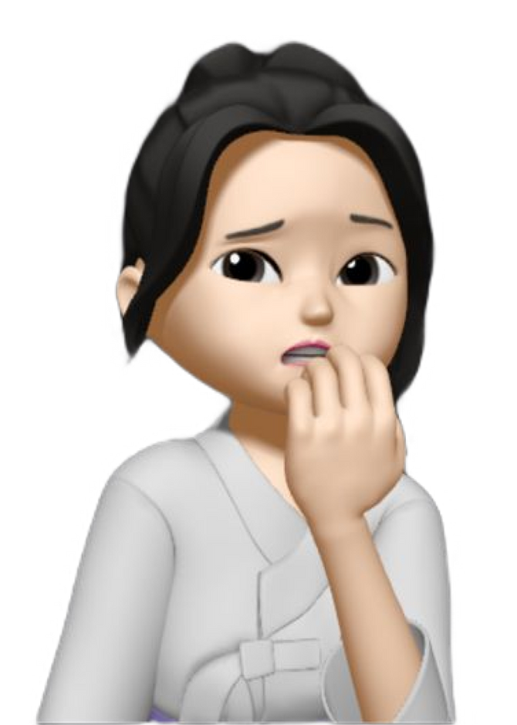

Kenali Stress Lebih Jauh

Slide 2


Stress adalah....
  Gangguan pada tubuh dan pikiran yang disebabkan oleh tuntutan hidup (Vincent Cornelli, dalam Jenita DT Donsu, 2017);
  Reaksi fisiologik dan psikologik yang terjadi akibat adanya ketidakseimbangan antara tuntutan yang dibebankan dan kemampuan untuk memenuhi tuntutan tersebut (Jenita DT Donsu, 2017).
  Reaksi/respon tubuh terhadap stressor psikososial (tekanan mental/beban hidup) (WHO, 2014).

Slide 3
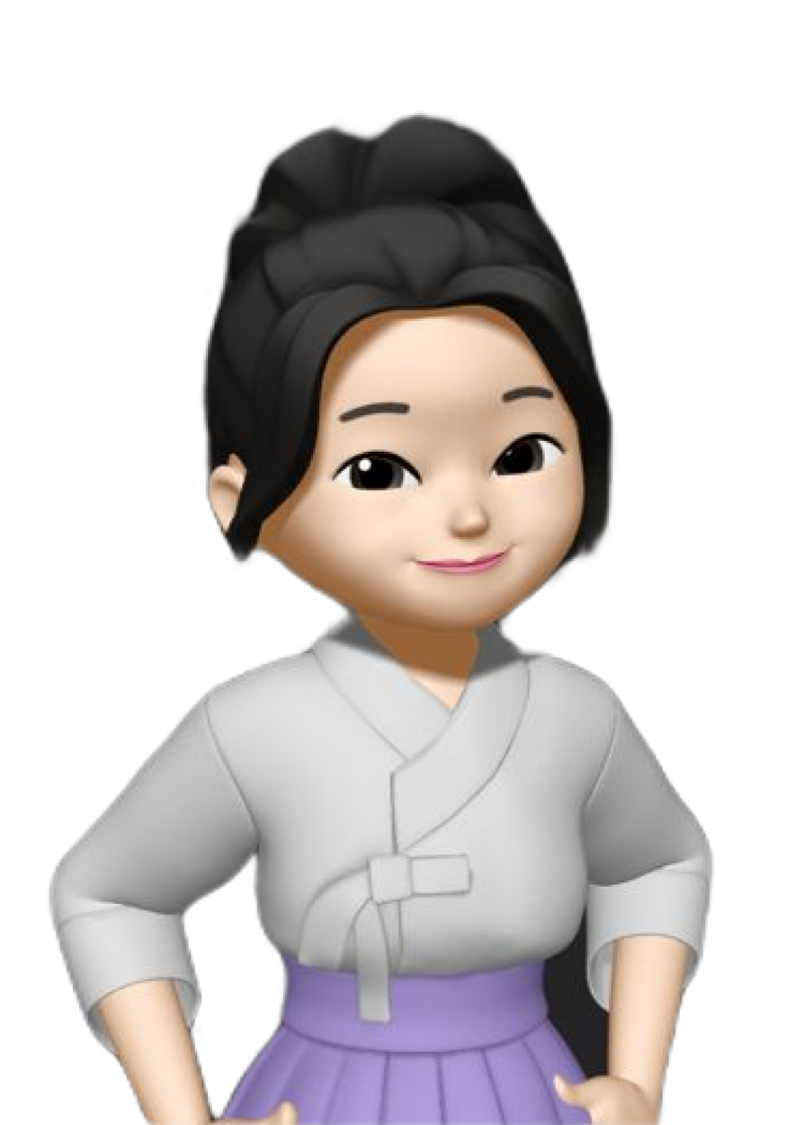
Jenis Stress?
  Stres akut (flight or flight response) --> respon tubuh terhadap ancaman, tantangan, atau ketakutan. Biasanya dalam beberapa situasi akan menimbulkan gemetaran.
  Stres kronis --> stres yang sulit dipisahkan atau diatasi dan efeknya lebih panjang. Menurut Priyoto (2014) gejala stres dibagi menjadi tiga yaitu stres ringan, sedang, dan berat.

Slide 4
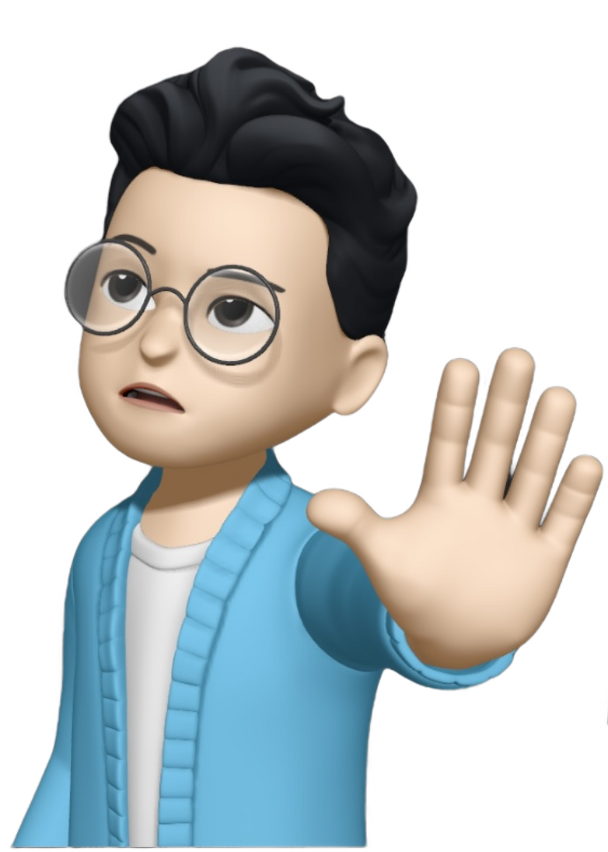
Dampak stres?
Apakah ada?
  Dampak fisiologik:
    Gangguan pada organ tubuh hiperaktif dalam salah satu sistem tertentu;
    Tekanan darah naik;
    Terganggunya sistem pencernaan dan reproduksi.
  Dampak psikologik --> burnout, kewalahan/keletihan emosi, dan pencapaian pribadi menurun sehingga berakibat menurunnya rasa kompeten.
  Dampak perilaku --> berakibat prestasi belajar menurun, tingkah laku yang tidak diterima oleh masyarakat, kemampuan mengingat dan pengambilan keputusan yang menurun, hingga memberikan dampak negatif pada aktivitas harian.

Slide 5
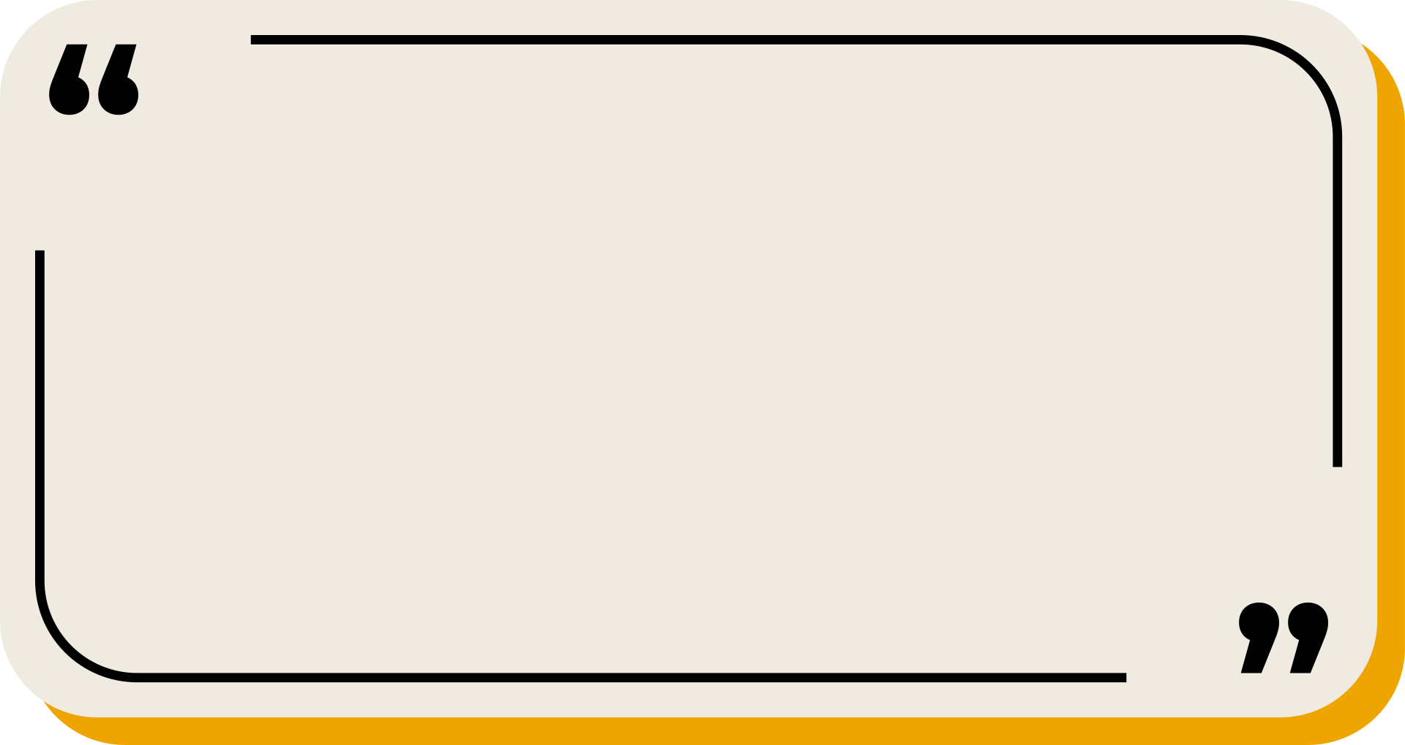
Penyebab Stres?
Faktor Lingkungan
Faktor Organisasi
Ketidakpastian terhadap suatu hal seperti ketidakpastian ekonomi yang dapat berpengaruh terhadap seberapa besar pendapatan yang diterima oleh karyawan maupun reward yang diterima karyawan.
Tuntutan tugas, peran, antar-pribadi, struktur organisasi, dan kepemimpinan (gaya kepemimpinan atau manajerial).
Faktor Individu
Menyangkut faktor-faktor dalam kehidupan pribadi individu. Faktor tersebut antara lain persoalan keluarga, masalah ekonomi pribadi, dan karakteristik kepribadian bawaan.

